Slide 1
МИФ АССОРТИ

Slide 2
I тур
Математика | 10 | 20 | 30 | 40 | 50 | 60 | 70 | 80
Физика | 10 | 20 | 30 | 40 | 50 | 60 | 70 | 80
Информатика | 10 | 20 | 30 | 40 | 50 | 60 | 70 | 80

Slide 3
Физика 10
Метеорит сгорает в атмосфере, не достигая поверхности Земли. Что происходит с его импульсом?
Импульс метеорита передается молекулам воздуха.
Ответ:

Slide 4
Физика 20
Можно ли вскипятить ведро воды на свечке?
Нет, так как большая часть тепла будет уходить в окружающее пространство
Ответ:

Slide 5
Физика 30
Если в 12 часов ночи идёт дождь, то можно ли ожидать, что через 72 часа будет солнечная погода?
Ответ:
Нет, так как в это время солнце не светит

Slide 6
Физика 40
Полный бидон с молоком весит 30 кг., а наполненный наполовину - 15,5 кг. Сколько весит бидон?
Ответ:
(1 кг.)

Slide 7
Физика 50
. Одна кастрюля вдвое выше другой, зато вторая вдвое шире первой, в какую из них больше войдет воды?
Ответ:
В широкую войдет вдвое больше.

Slide 8
Физика 60
Дым от костра восходит ввысь
И тает, уходя во тьму.
Ты у костра, ты приглядись:
Уходит ввысь... А почему?
Ответ:
Дым тёплый, его плотность меньше и он, вытесняясь более холодным воздухом, поднимается вверх

Slide 9
Физика 70
ЛОВКОСТЬ ДИДОНЫ.
Об основании города Карфагена существует древнее предание. Дидона, дочь тирского царя, потеряв мужа, убитого ее братом, бежала в Африку. Там она купила у нумидийского царя столько земли, «сколько занимает воловья шкура». Когда сделка состоялась, Дидона разрезала воловью шкуру на тонкие ремешки и благодаря такой уловке охватила участок земли, достаточный для сооружения крепости. Так, будто бы, возникла крепость Карфаген, а впоследствии был построен и город. Попробуйте приблизительно определить, какую площадь могла, согласно этому преданию, занять крепость, если считать, что размер воловьей шкуры 4 кв. метра, а ширина ремешков, на которые Дидона ее разрезала, 1 мм.
Ответ:
1 квадратный километр

Slide 10
Физика 80
Однажды в минуту отдыха друзья-мушкетеры Атос, Портос, Арамис и д'Артаньян решили немного поразвлечься в перетягивании каната. Портос с д'Артаньяном легко перетянули Атоса с Арамисом. Но когда Портос стал в паре с Атосом, то победа против Арамиса с д'Артаньяном досталась им уже не так легко. А когда Портос с Арамисом оказались против Атоса с д'Артаньяном, то никакая из этих пар не смогла одолеть другую. Определите, как мушкетеры распределяются по силе.
Ответ:
Ответ. Самый сильный Портос, затем д'Артаньян, Атос и Арамис.

Slide 11
Математика 10
X²=
Ответ:
X = ± 6

Slide 12
Математика 20
Сколько земли в дыре глубиной 2м, шириной 2 м, длиной 2 м?
Ответ:
Нисколько

Slide 13
Математика 30
Назовите древний геометрический инструмент, который, по утверждению римского поэта Овидия (I в), был изобретен в Древней Греции.
Ответ:

Slide 14
Математика 40
В древности такого термина не было. Его ввел в XVII веке французский математик Виет. В переводе с латинского он означает «спица колеса». Что это?
Ответ:
РАДИУС

Slide 15
Кот в мешке

Slide 16
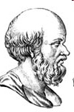
Математика 60
Родился в г. Кирен(ы), на северном побережье Африки. Учился в Афинах, работал в Александрии. Изучал географию и астрономию, провел измерения окружности Земли, написал труд «О добре и зле» и отсеял простые числа, прокалывая их на восковой дощечке.
Ответ:
Эратосфен.

Slide 17
Математика 70
Слово, которым обозначается эта фигура, в переводе с греческого означает «натянутая тетива». Что это?
Ответ:
Гипотенуза

Slide 18
Математика 80
Вам известна басня И.А. Крылова «Волк и ягненок». Автор утверждает:
У сильного всегда бессильный виноват:
Тому в истории мы тьму примеров слышим…
Вопрос: Какое число встречается в этих строках и как оно переводилось у народов?
Ответ:
Тьма. Очень много, десять тысяч, невообразимое множество, сотня сотен

Slide 19
Информатика 10
Слэш - это:
a. Название символа " $ "; b. Жаргонное название разъёма расширения на материнской плате компьютера; c. Название символа " / ".
Ответ:
С)

Slide 20
Информатика 20
В словосочетаниях слова заменены на противоположные по смыслу. Определите исходные словосочетания. Пример: Одеяло для кошки - коврик для мышки.
Коллективные счеты
Ответ:
Персональный компьютер

Slide 21
Информатика 30
В рассказе Артура Конан-Дойля «Пляшущие человечки» преступник применял оригинальный код для записи своих угроз. Одну и ту же информацию можно передавать разными сигналами и разными способами. Сейчас игрокам предлагается расшифровать текст и объяснить способ кодирования.
«АММАРГОРП - ЯАКОСЫВ ЯИЗЭОП, ЫТАТЬЛУЗЕР
ЕЕ ЫТОБАР – ЯАБУРГ АЗОРП».
Ответ:
Программа - высокая поэзия, результаты ее работы – грубая проза

Slide 22
Информатика 40
Какая память стирается при выключении компьютера?
Ответ:
Оперативная

Slide 23
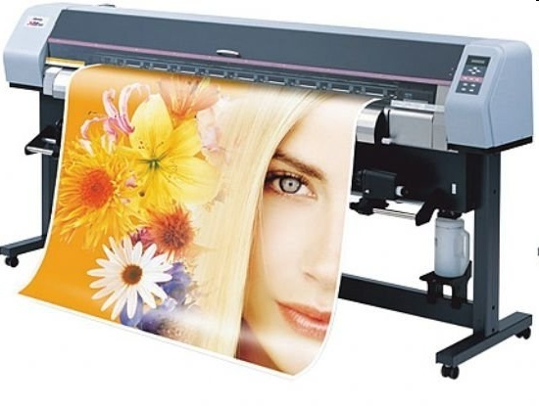
Информатика 50
Устройство для вывода чертежей на бумагу.
Ответ:
ПЛОТТЕР

Slide 24
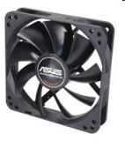
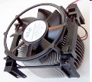
Информатика 60
Кулер – это
Ответ:
Компьютерный кулер – устройство, предназначенное для охлаждения какого-либо компьютерного компонента.

Slide 25
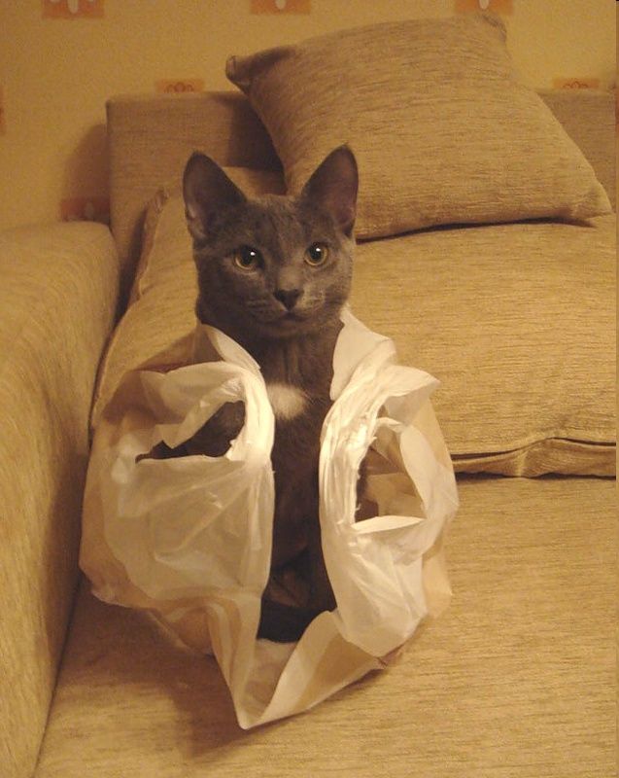
Информатика 70
Ответ:
мышьяк.
Слово обозначающее имя этого химического элемента,
известного своими отравляющими свойствами, состоит из названий двух животных

Slide 26
Информатика 80
Рассказывают, что черепаха Тортилла отдала золотой ключик Буратино не так просто , а вынесла 3 коробочки : красную, жёлтую и зелёную. На красной коробочке было написано : " Здесь золотой ключик "; на жёлтой - "Зелёная коробочка пуста "; а на зелёной - "Здесь сидит змея ". Все надписи неверны. Где золотой ключик ?
Ответ:
В зеленой

Slide 27
II тур
Математика | 10 | 20 | 30 | 40 | 50 | 60 | 70 | 80
Физика | 10 | 20 | 30 | 40 | 50 | 60 | 70 | 80
Информатика | 10 | 20 | 30 | 40 | 50 | 60 | 70 | 80

Slide 28
Физика 10
В настоящее время широко распространены лазерные указки, авторучки, брелоки. При неосторожном обращении с таким (полупроводниковым) лазером можно:
1) вызвать ожог кожи тела;
2) прожечь костюм;
3) получить опасное облучение организма;
4) повредить сетчатку глаза при прямом попадании лазерного луча в глаз.
Ответ:
4

Slide 29
Физика 20
ЧЕРНЫЙ ЯЩИК

Slide 30
Физика 30
Рука Будды, (золотой статуи в древнегреческом храме), которую целовали прихожане, за десятки лет заметно похудела. Священники в панике: кто украл золото?
Ответ:
Прихожане. Каждый из них, прикасаясь к статуе, уносил с собой частички, состоящие из сотен и даже тысяч молекул золота.

Slide 31
Физика 40
Почему металлическое тело кажется на ощупь холоднее, чем деревянное?
Ответ:
Металл обладает большей теплопроводностью, поэтому забирает большую часть тепла человеческого тела

Slide 32
Физика 50
Ударь о сталь кремнем, дружок, –
И вылетает искр пучок.
Внимай вопросу моему:
Что происходит, почему?
Ответ:
.
При ударе возрастает температура тела, в месте удара возрастает настолько, что частички, отрываемые от стали начинают светиться

Slide 33
Физика 60
При ремонте дороги асфальт разогревают. Почему запах разогретого асфальта ощущается издалека, а запах остывшего мы почти не ощущаем?
Ответ:
При повышении температуры асфальта увеличивается скорость диффузии пахучих веществ. Их выделяется больше, чем при низких температурах. За счет конвективных потоков запах разносится на значительное расстояние.
.

Slide 34
Физика 70
В какой трубе лучше тяга :кирпичной или металлической , если трубы имеют одинаковые диаметры и высоту?
Ответ:
Тяга" в трубе определяется не только высотой, но и теплопроводностью стенок трубы. Металлическая труба, в верхней части, быстро охлаждается за счет конвективных потоков воздуха и хорошей теплопроводности металла. Чем выше металлическая труба, тем больше разность температур, в нижней части трубы и верхней. Разность температур создает дополнительную тягу. У кирпичной стены теплопроводность хуже, разность температур меньше, тяга будет тоже плохая.
.
.

Slide 35
Физика 80
Какая вода быстрее охладит раскаленный металл: холодная (с температурой 10 С) или горячая (кипяток) ?
Ответ:
Быстрее будет охлаждать металл горячая вода, кипяток, так как при этой температуре она испаряется, а для этого ей нужна энергия, которая будет отбираться у металла; каждый килограмм горячей воды возьмет у металла, испаряясь 2260 кДж, а килограмм холодной воды, нагреваясь на 1 С, - всего 4,19 кДж.
.

Slide 36
МАТЕМАТИКА 10
Чем в математике выражают результат счета или измерения?
Ответ:
Числом

Slide 37
Математика 20
Устами младенца

Slide 38
Математика 30
Что больше:
Ответ:

Slide 39
Математика 40
Найдите АС.
В
5 см
3 см
С
А
O
6 см
10 см
D
Ответ:
12 см

Slide 40
Математика 50
Прямая а параллельна прямой в, с – секущая. Угол 1 в три раза больше угла 2. На сколько градусов угол 1 больше угла 2?
с
а
1
2
в
Ответ:
На 90.

Slide 41
Математика 60
Двенадцатый месяц у нас называется «декабрь». Это слово происходит от греческого «дека» - десять. Отсюда « декада» - это 10 дней . Выходит, что месяц декабрь носит название «десятый». Чем объяснить это несоответствие?
Ответ:
Раньше новый год начинался с марта

Slide 42
Математика 70
Два путешественника подошли к реке одновременно. У берега была привязана лодка, в которой мог поместиться только один человек. Путешественники не умели плавать, но каждому из них удалось переправиться через реку и пойти своей дорогой. Как могло это случиться?
Ответ:
Они подошли к реке с разных сторон

Slide 43
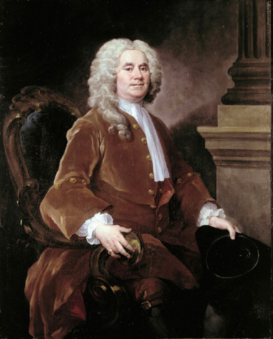
Математика 80
Кто автор обозначения числа =3,1415…?
Он же впервые применил двоеточие для обозначения действия деления
Ответ:
Британский математик Уильям Джонс

Slide 44
Информатика 10
Точечный элемент экрана дисплея называется
Ответ:
пиксель

Slide 45
Информатика 20
Переставьте буквы так, чтобы получилось слово, связанное с информатикой и компьютерами.
ФИРОЦМНИАЯ
Ответ:
Информация

Slide 46
Информатика 30
В словосочетаниях слова заменены на противоположные по смыслу. Определите исходные словосочетания. Беззвучный микрофон.
Ответ:
звуковая колонка

Slide 47
Информатика 40
Отгадайте, чья это шуточная характеристика. “Он требует множества игрушек и примочек. Так и норовит задать дурацкий вопрос. Считает себя самым умным, но не может обойтись без папы или мамы. Тронь пальцем — он и заведется. Жалуется на нехватку памяти. Любит, когда с него сдувают пылинки и протирают спиртом. Всегда мечтает попасть в сети.
Ответ:
Компьютер

Slide 48
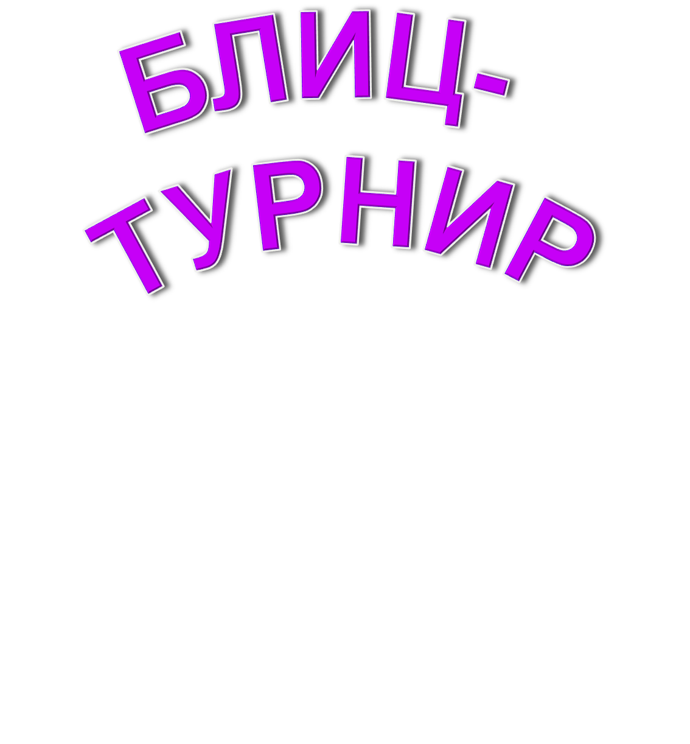
Информатика 50

Slide 49
Информатика 60
В чем измеряется размер экрана монитора
Ответ:
В дюймах

Slide 50
Информатика 70
В словосочетаниях, связанных с компьютерами и информатикой, слова заменены на противоположные по смыслу, назначению, размерам и т.п. Определите исходные словосочетания
Естественная глупость.
Ответ:
искусственный интеллект

Slide 51
Информатика 80
Встретились три подруги: Белова, Краснова, Чернова. Девочка в белом платье говорит Черновой: «Нам надо поменяться платьями, а то цвет наших платьев не соответствует фамилии». Кто в какое платье одет?
Ответ:
Белова – в черное, Краснова – в красное, Чернова – в белое.

Slide 52
III тур
Математика | 10 | 20 | 30 | 40 | 50 | 60 | 70 | 80
Физика | 10 | 20 | 30 | 40 | 50 | 60 | 70 | 80
Информатика | 10 | 20 | 30 | 40 | 50 | 60 | 70 | 80

Slide 53
Физика 10
Если взять два разных тела,
В жидкость опустить одну.
Почему одно всплывает,
А другое вмиг ко дну?
Ответ:
Тело, у которого плотность меньше, чем у жидкости, всплывает, а если плотность больше – тонет

Slide 54
Физика 20
Всем поведает,
Хоть и без языка,
Когда будет ясно,
А когда облака.
Ответ:
Барометр

Slide 55
Физика 30
Вы его в руках держали,
Когда лабораторную выполняли,
Им силу тока изменяют,
Если что-то в нём сдвигают.
Ответ:
Реостат

Slide 56
Физика 40
Слово, которое воскликнул Архимед, когда сделал открытие
Ответ:
Эврика!

Slide 57
Физика 50
Он всем несёт тепло и свет
Щедрей его на свете нет
К посёлкам, селам, городам
Приходит он по проводам
Ответ:
Электрический ток

Slide 58
Физика 60
Если в театре встать за колонной, то артиста не видно, а голос его слышен. Почему?
Ответ:
Звуковые волны могут огибать преграды

Slide 59
Физика 70
Согласны ли вы с утверждением, что Земля падает на брошенный вверх камень?
Ответ:
Благодаря большой массе Земли её скорость
Не может измениться под воздействием
брошенного камня

Slide 60
Физика 80
Чтобы защитить себя от жара раскаленной печи, лучше поместить перед ней лист стекла, а не лист эбонита, т.к. стекло мало прозрачно для тепловых (инфракрасных) лучей, а эбонит для них прозрачен. Почему же парники покрывают стеклом, а не эбонитом?
Ответ:
Ответ. Раскаленная печь излучает в основном в инфракрасной части спектра,
которая в значительной мере задерживается стеклом. В
солнечном же спектре наибольшее количество энергии
приходится на видимую часть спектра и стеклом пропускается.
Покрывая парники стеклом, мы пропускаем к почве солнечное тепло,
но не выпускаем
наружу переизлучаемую почвой энергию теплового диапазона.
В результате почва прогревается,
а растения получают дневной свет, необходимый для фотосинтеза.

Slide 61
Математика 10
Вычислите :
Ответ:
0

Slide 62
Математика 20
Вычислите:
Ответ:
1

Slide 63
Математика 30
Сколько корней имеет уравнение:
Ответ:
Два

Slide 64
Математика 40
Индийцы называли его «сунья», арабские математики «сифр». Как мы называем его сейчас?
Ответ:
Нуль

Slide 65
Математика 50
Это название происходит от двух латинских слов – «дважды» и «секу». Буквально «рассекающиеся на 2 части». О чем идет речь?
Ответ:
О биссектрисе

Slide 66
Математика 60
На могиле этого великого математика был установлен памятник с изображением шара и описанного около него цилиндра. Спустя почти 200 лет по этому чертежу нашли его могилу. Кто этот математик?
Ответ:
Архимед

Slide 67
Математика 70
Найдите площадь заштрихованной фигуры.
1 см
1 см
1 см
3 см
Ответ:
8 3 / 4

Slide 68
Математика 80
Даны две окружности. Длина одной окружности С₁=8π см. Длина другой окружности С₂ = 16π см.
Во сколько раз S2_{круга} >S1_{круга?}
Ответ:
В 4 раза

Slide 69
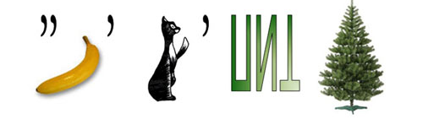
Информатика 10
Разгадай ребус
Ответ:
накопитель

Slide 70
Информатика 20
Назовите наименьшую единицу измерения информации
Ответ:
бит

Slide 71
Информатика 30
Назовите предприятие связи, осуществляющее передачу текстовой информации
Ответ:
почта

Slide 72
Информатика 40
Около 500 г.н.э. появилось первое счетное устройство, состоящее из набора костяшек, нанизанных на стержни. Как оно называлось?
Ответ:
счеты

Slide 73
Информатика 50
Две сестры качались,
Правды добивались,
А когда добились
То остановились.
Ответ:
Весы

Slide 74
Информатика 60
Гюго однажды сказал, что у истории ее нет. Все вы ею пользовались, а те из вас, кто работал в операционной среде Windows, знакомы и с ее виртуальной разновидностью. Назовите этот предмет.
Ответ:
Мусорная корзина

Slide 75
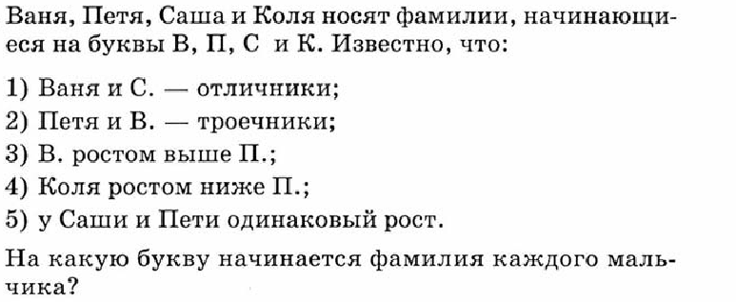
Информатика 70
Ответ:

Slide 76
Информатика 80
Найдите лишнее слово:
Ъ
Е
Т
Б
К
О
Р
О
К
С
У
Р
И
Я
Л
Т
А
И
Ответ:
С
В
А
С
И
М
И
К
Ш
А
Б
О
О
Б
Ъ
Е
К
Т
К
У
Р
С
О
Р
И
Т
А
Л
И
Я
М
А
С
С
И
В
О
Ш
И
Б
К
А

Slide 77
СПАСИБО ВСЕМ!
ДО НОВЫХ ВСТРЕЧ!

